Slide 1
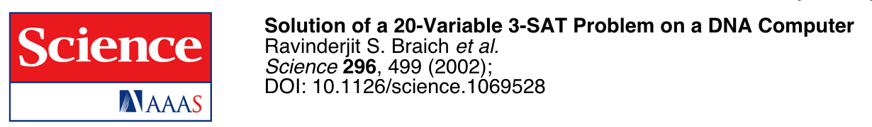
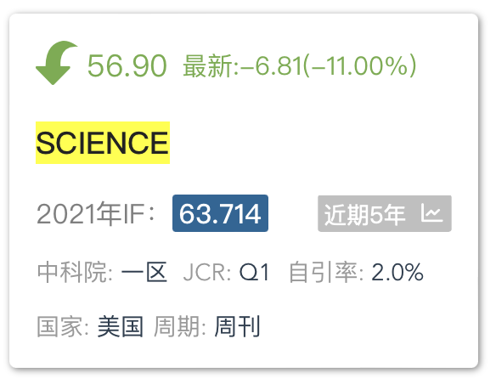
基于DNA计算机求解二十个变量三可满足性问题

Slide 2
摘要
在简单的DNA计算机上以 20变量 3-SAT 问题 为例求解了NP完全问题。
在对超过100万( 2²⁰ )种可能性进行穷举搜索后，找到了唯一的答案。
这个计算问题的规模可能是迄今为止通过非电子手段解决的最大的，并且似乎超出了没有辅助的人工计算的正常范围。

Slide 3
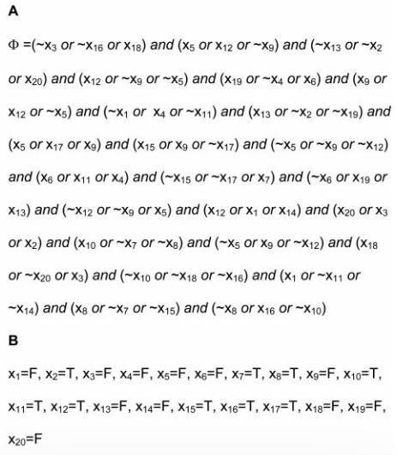
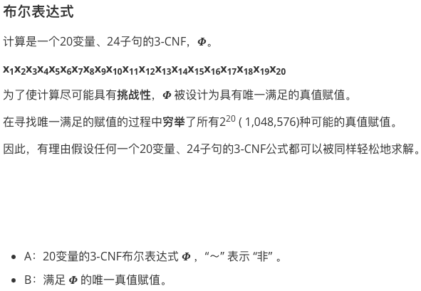
问题实例

Slide 4
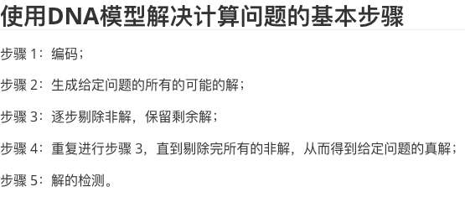
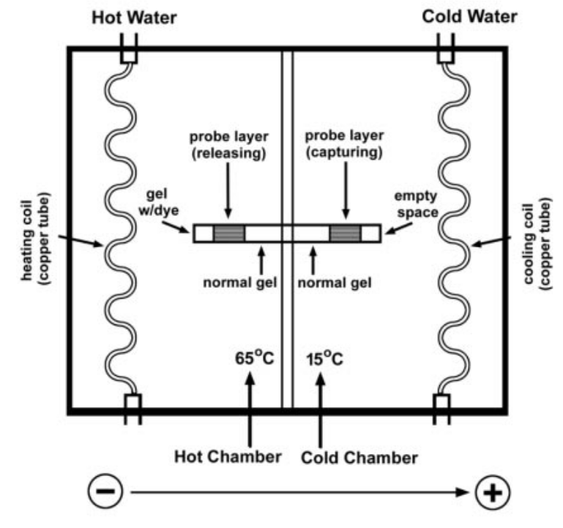
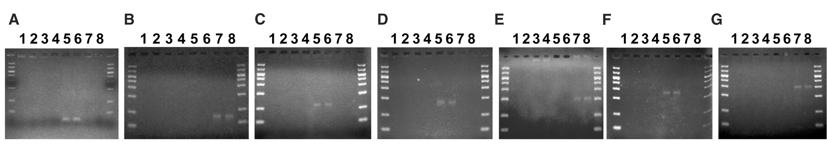
库
计算机和计算方案

Slide 5
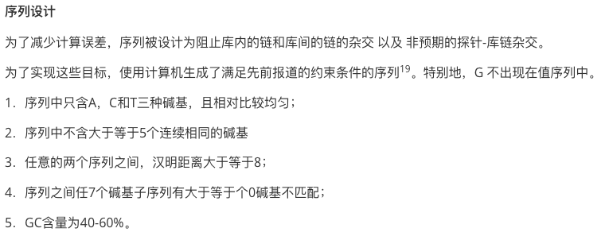
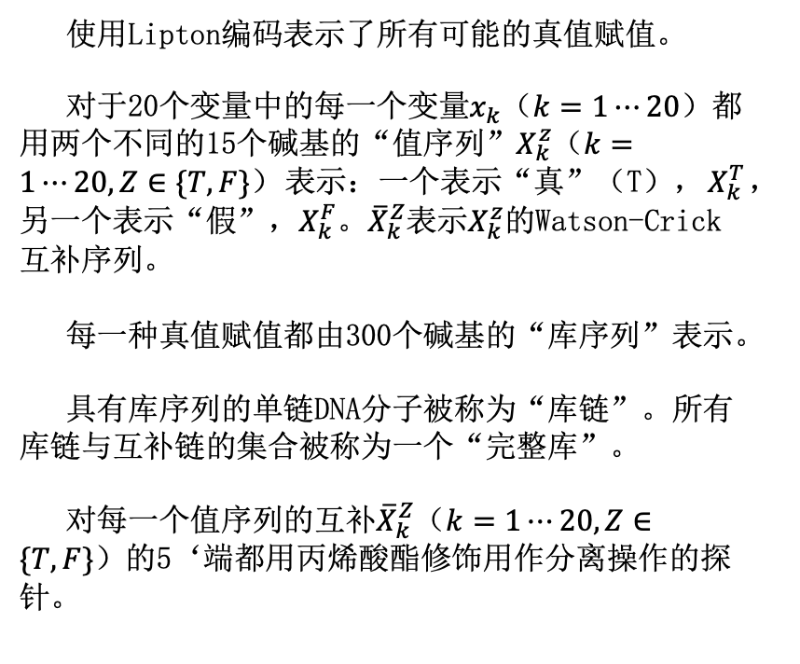
编码
x₁
x₂
x₁₉
x₂₀
…
$${\overline{X}}_{1}^{Z}$$
$${\overline{X}}_{2}^{Z}$$
使用Lipton编码表示了所有可能的真值赋值。
对于20个变量中的每一个变量$x_{k}（k=1⋯20）$都用两个不同的15个碱基的“值序列”$X_{k}^{z}（k=1⋯20,Z∈\{T,F\}）$表示：一个表示“真”（T），$X_{k}^{T}$，另一个表示“假”，$X_{k}^{F}$。${\overline{X}}_{k}^{Z}$表示$X_{k}^{z}$的Watson-Crick 互补序列。
每一种真值赋值都由300个碱基的“库序列”表示。
具有库序列的单链DNA分子被称为“库链”。所有库链与互补链的集合被称为一个“完整库”。
对每一个值序列的互补${\overline{X}}_{k}^{Z}（k=1⋯20,Z∈\{T,F\}）$的5‘端都用丙烯酸酯修饰用作分离操作的探针。

Slide 6
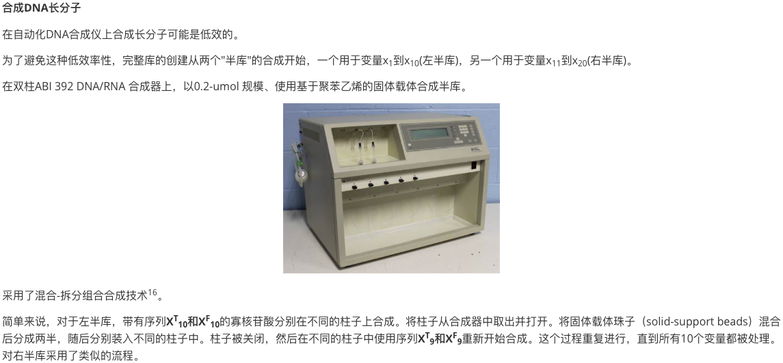
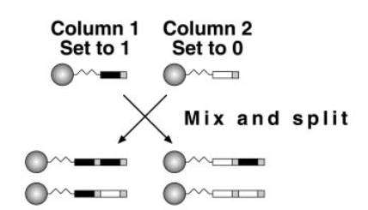
编码

Slide 7
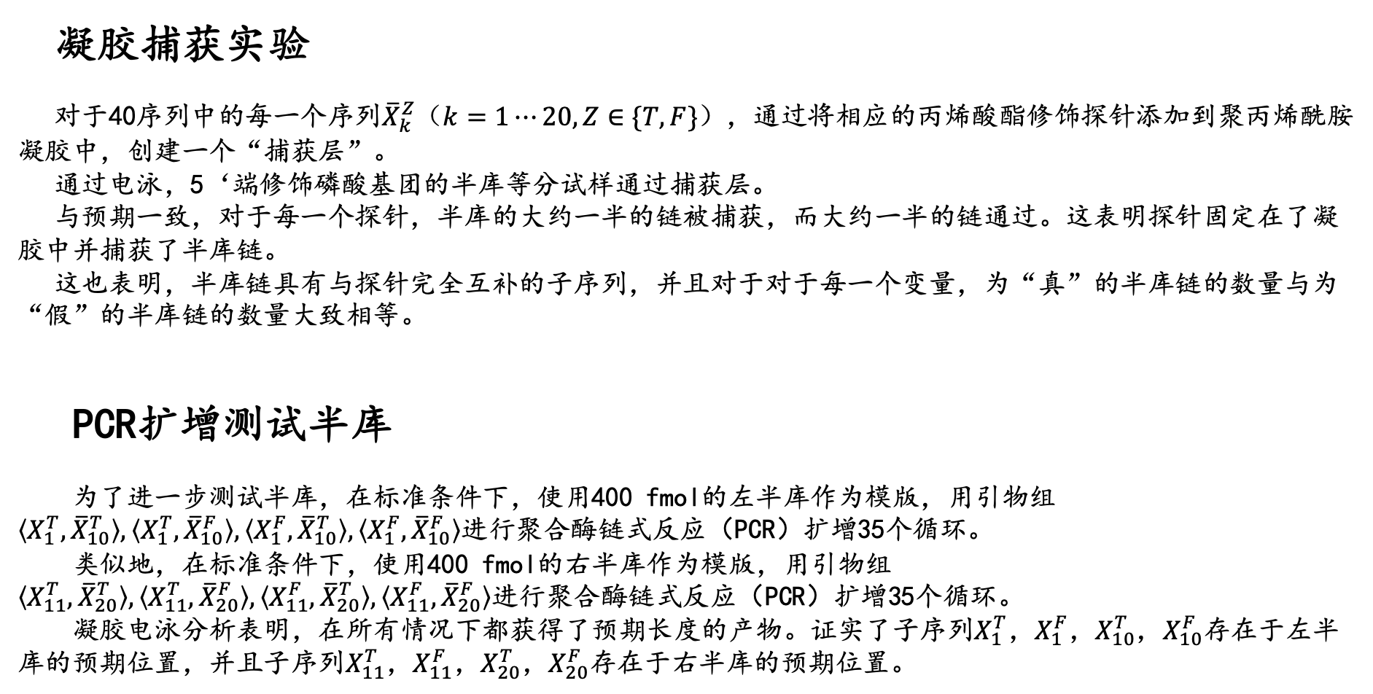
编码：测试半库
凝胶捕获实验
对于40序列中的每一个序列${\overline{X}}_{k}^{Z}（k=1⋯20,Z∈\{T,F\}）$，通过将相应的丙烯酸酯修饰探针添加到聚丙烯酰胺凝胶中，创建一个“捕获层”。
通过电泳，5‘端修饰磷酸基团的半库等分试样通过捕获层。
与预期一致，对于每一个探针，半库的大约一半的链被捕获，而大约一半的链通过。这表明探针固定在了凝胶中并捕获了半库链。
这也表明，半库链具有与探针完全互补的子序列，并且对于对于每一个变量，为“真”的半库链的数量与为“假”的半库链的数量大致相等。
PCR扩增测试半库
为了进一步测试半库，在标准条件下，使用400 fmol的左半库作为模版，用引物组$〈X_{1}^{T},{\overline{X}}_{10}^{T}〉,〈X_{1}^{T},{\overline{X}}_{10}^{F}〉,〈X_{1}^{F},{\overline{X}}_{10}^{T}〉,〈X_{1}^{F},{\overline{X}}_{10}^{F}〉$进行聚合酶链式反应（PCR）扩增35个循环。
类似地，在标准条件下，使用400 fmol的右半库作为模版，用引物组$〈X_{11}^{T},{\overline{X}}_{20}^{T}〉,〈X_{11}^{T},{\overline{X}}_{20}^{F}〉,〈X_{11}^{F},{\overline{X}}_{20}^{T}〉,〈X_{11}^{F},{\overline{X}}_{20}^{F}〉$进行聚合酶链式反应（PCR）扩增35个循环。
凝胶电泳分析表明，在所有情况下都获得了预期长度的产物。证实了子序列$X_{1}^{T}$，$X_{1}^{F}$，$X_{10}^{T}$，$X_{10}^{F}$存在于左半库的预期位置，并且子序列$X_{11}^{T}$，$X_{11}^{F}$，$X_{20}^{T}$，$X_{20}^{F}$存在于右半库的预期位置。

Slide 8
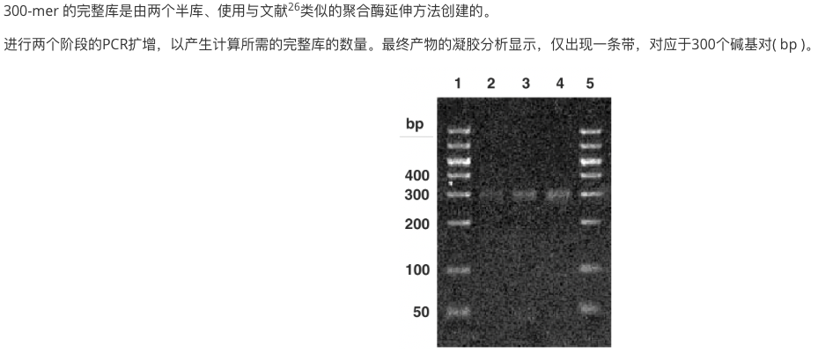
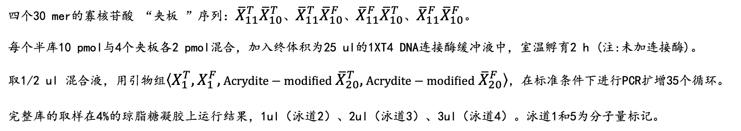
编码：完整库的创建
x₁
x₂
x₉
x₁₀
…
x₁₁
x₁₂
x₁₉
x₂₀
…
x₁
x₂
x₉
x₁₀
x₁₁
x₁₂
x₁₉
x₂₀
…
…
$${\overline{X}}_{10}^{T}{\overline{X}}_{11}^{T}$$
四个30 mer的寡核苷酸 “夹板 ”序列：${\overline{X}}_{11}^{T}{\overline{X}}_{10}^{T}$、${\overline{X}}_{11}^{T}{\overline{X}}_{10}^{F}$、${\overline{X}}_{11}^{F}{\overline{X}}_{10}^{T}$、${\overline{X}}_{11}^{F}{\overline{X}}_{10}^{F}$。
每个半库10 pmol与4个夹板各2 pmol混合，加入终体积为25 ul的1XT4 DNA连接酶缓冲液中，室温孵育2 h (注:未加连接酶)。
取1/2 ul 混合液，用引物组$〈X_{1}^{T},X_{1}^{F},{Acrydite−modified \overline{X}}_{20}^{T},{Acrydite−modified \overline{X}}_{20}^{F}〉$，在标准条件下进行PCR扩增35个循环。
完整库的取样在4%的琼脂糖凝胶上运行结果，1ul（泳道2）、2ul（泳道3）、3ul（泳道4）。泳道1和5为分子量标记。

Slide 9
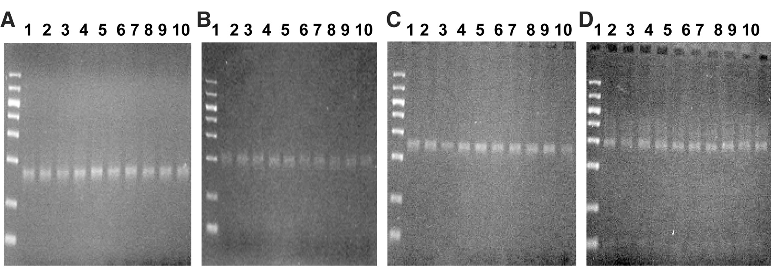
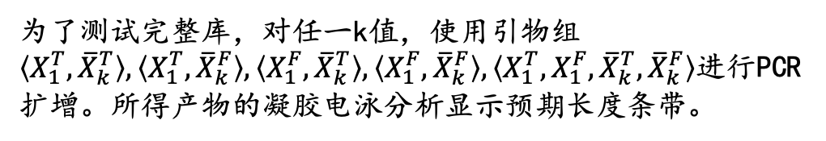
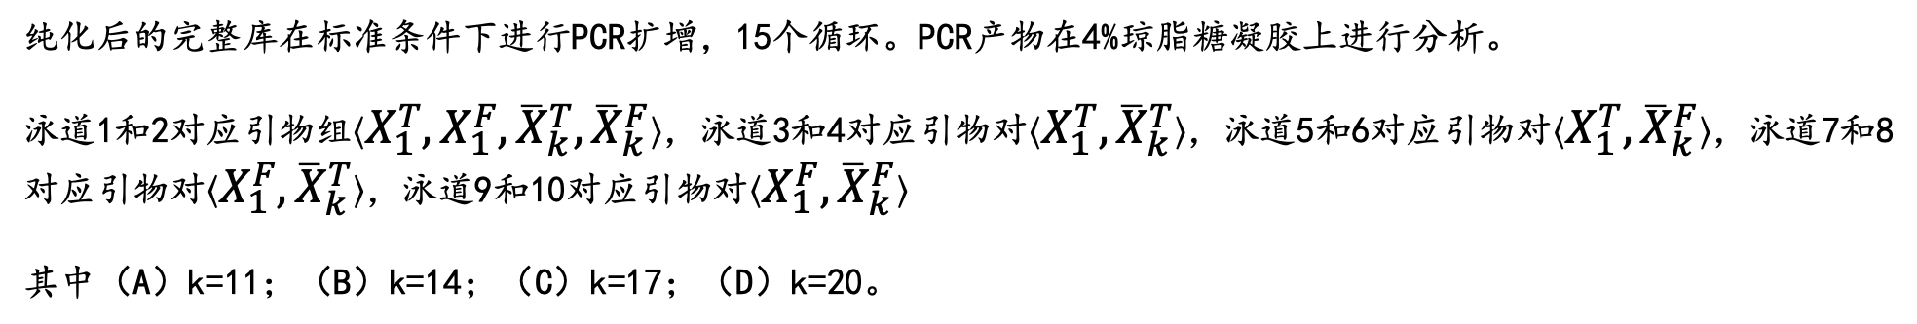
编码：完整库的测试
为了测试完整库，对任一k值，使用引物组$〈X_{1}^{T},{\overline{X}}_{k}^{T}〉,〈X_{1}^{T},{\overline{X}}_{k}^{F}〉,〈X_{1}^{F},{\overline{X}}_{k}^{T}〉,〈X_{1}^{F},{\overline{X}}_{k}^{F}〉,〈X_{1}^{T},X_{1}^{F},{\overline{X}}_{k}^{T},{\overline{X}}_{k}^{F}〉$进行PCR扩增。所得产物的凝胶电泳分析显示预期长度条带。
纯化后的完整库在标准条件下进行PCR扩增，15个循环。PCR产物在4%琼脂糖凝胶上进行分析。
泳道1和2对应引物组$〈X_{1}^{T},X_{1}^{F},{\overline{X}}_{k}^{T},{\overline{X}}_{k}^{F}〉$，泳道3和4对应引物对$〈X_{1}^{T},{\overline{X}}_{k}^{T}〉$，泳道5和6对应引物对$〈X_{1}^{T},{\overline{X}}_{k}^{F}〉$，泳道7和8对应引物对$〈X_{1}^{F},{\overline{X}}_{k}^{T}〉$，泳道9和10对应引物对$〈X_{1}^{F},{\overline{X}}_{k}^{F}〉$
其中（A）k=11；（B）k=14；（C）k=17；（D）k=20。

Slide 10
库
计算机和计算方案

Slide 11
计算机
箱体由有机玻璃隔板隔成等体积的热室和冷室。
每个腔室通过塑料管连接到一个循环水浴中。
循环水浴槽中的水通过铜管输送到腔室中，充当冷却/加热线圈。
在每个腔室中插入了一根铂丝电极。热室为电泳的阴极,冷室为电泳的阳极,因此DNA 序列将会从热室移动向冷室｡

Slide 12
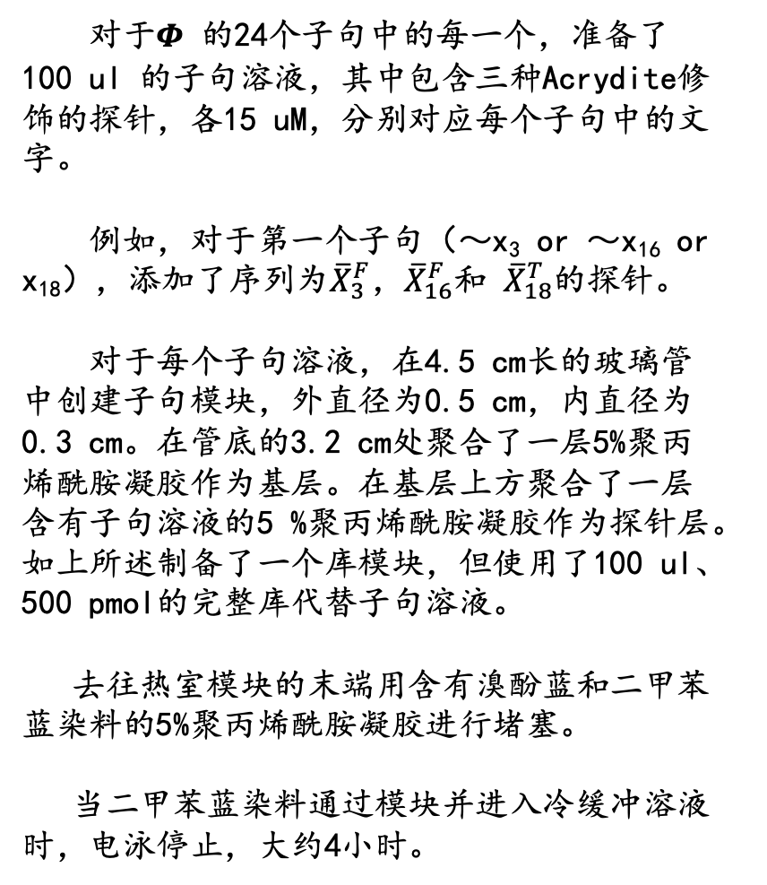
计算机
对于𝜱 的24个子句中的每一个，准备了100 ul 的子句溶液，其中包含三种Acrydite修饰的探针，各15 uM，分别对应每个子句中的文字。
例如，对于第一个子句（～x₃ or ～x₁₆ or x₁₈），添加了序列为${\overline{X}}_{3}^{F}$，${\overline{X}}_{16}^{F}$和 ${\overline{X}}_{18}^{T}$的探针。
对于每个子句溶液，在4.5 cm长的玻璃管中创建子句模块，外直径为0.5 cm，内直径为0.3 cm。在管底的3.2 cm处聚合了一层5%聚丙烯酰胺凝胶作为基层。在基层上方聚合了一层含有子句溶液的5 %聚丙烯酰胺凝胶作为探针层。如上所述制备了一个库模块，但使用了100 ul、500 pmol的完整库代替子句溶液。
去往热室模块的末端用含有溴酚蓝和二甲苯蓝染料的5%聚丙烯酰胺凝胶进行堵塞。
当二甲苯蓝染料通过模块并进入冷缓冲溶液时，电泳停止，大约4小时。
冷室
热室
4.5cm
管底
3.2cm
空或染料
page
Page+子句溶液
丙烯酸酯修饰的寡核苷酸在聚合过程中可以并入聚丙烯酰胺凝胶。

Slide 13
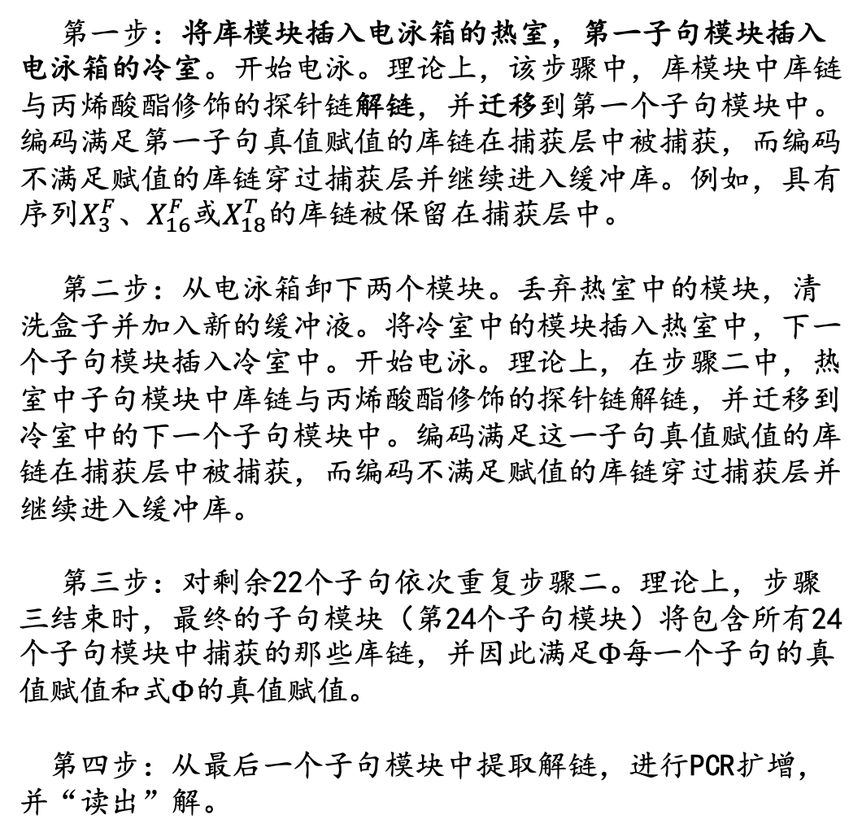
计算方案
第一步：将库模块插入电泳箱的热室，第一子句模块插入电泳箱的冷室。开始电泳。理论上，该步骤中，库模块中库链与丙烯酸酯修饰的探针链解链，并迁移到第一个子句模块中。编码满足第一子句真值赋值的库链在捕获层中被捕获，而编码不满足赋值的库链穿过捕获层并继续进入缓冲库。例如，具有序列$X_{3}^{F}$、$X_{16}^{F}$或$X_{18}^{T}$的库链被保留在捕获层中。
第二步：从电泳箱卸下两个模块。丢弃热室中的模块，清洗盒子并加入新的缓冲液。将冷室中的模块插入热室中，下一个子句模块插入冷室中。开始电泳。理论上，在步骤二中，热室中子句模块中库链与丙烯酸酯修饰的探针链解链，并迁移到冷室中的下一个子句模块中。编码满足这一子句真值赋值的库链在捕获层中被捕获，而编码不满足赋值的库链穿过捕获层并继续进入缓冲库。
第三步：对剩余22个子句依次重复步骤二。理论上，步骤三结束时，最终的子句模块（第24个子句模块）将包含所有24个子句模块中捕获的那些库链，并因此满足$Φ$每一个子句的真值赋值和式$Φ$的真值赋值。
第四步：从最后一个子句模块中提取解链，进行PCR扩增，并“读出”解。

Slide 14
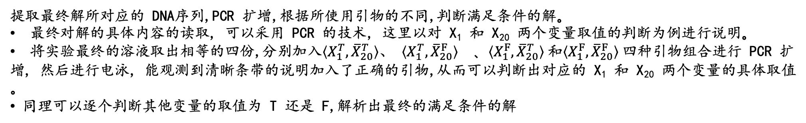
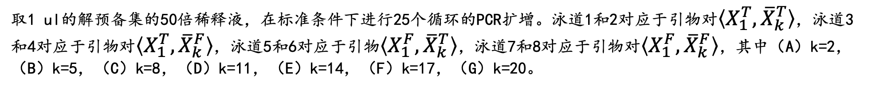
答案的确定
提取最终解所对应的 DNA序列,PCR 扩增,根据所使用引物的不同,判断满足条件的解｡
最终对解的具体内容的读取, 可以采用 PCR 的技术, 这里以对 X₁ 和 X₂₀ 两个变量取值的判断为例进行说明｡
将实验最终的溶液取出相等的四份,分别加入$〈X_{1}^{T},{\overline{X}}_{20}^{T}〉$、 $〈X_{1}^{T},{\overline{X}}_{20}^{F}〉$ ､ $〈X_{1}^{F},{\overline{X}}_{20}^{T}〉$和$〈X_{1}^{F},{\overline{X}}_{20}^{F}〉$四种引物组合进行 PCR 扩增, 然后进行电泳, 能观测到清晰条带的说明加入了正确的引物,从而可以判断出对应的 X₁ 和 X₂₀ 两个变量的具体取值｡
同理可以逐个判断其他变量的取值为 T 还是 F,解析出最终的满足条件的解
取1 ul的解预备集的50倍稀释液，在标准条件下进行25个循环的PCR扩增。泳道1和2对应于引物对$〈X_{1}^{T},{\overline{X}}_{k}^{T}〉$，泳道3和4对应于引物对$〈X_{1}^{T},{\overline{X}}_{k}^{F}〉$，泳道5和6对应于引物$〈X_{1}^{F},{\overline{X}}_{k}^{T}〉$，泳道7和8对应于引物对$〈X_{1}^{F},{\overline{X}}_{k}^{F}〉$，其中（A）k=2，（B）k=5，（C）k=8，（D）k=11，（E）k=14，（F）k=17，（G）k=20。

Slide 15
结论
千百年来，人类一直试图利用制造出来的设备来增强自身固有的计算能力。像算盘、加法器和制表机等机械装置都是重要的进步。然而，直到大约60年前电子设备的出现，尤其是电子计算机的问世，才似乎得到质的飞跃，才能够解决相当困难的问题。现在，分子装置有望取得进一步的突破。
在我们的研究中，采用了一种简单的方法。在解决一个20变量的3-SAT问题实例时，我们仅使用DNA的Watson-Crick配对和解链作为唯一的操作（除了输入和输出阶段之外）。尽管计算理论可以对这个问题进行预测，但值得注意的是，这种基本的分子相互作用可以支持如此复杂的计算。我们的实现是Sticker模型⁹的简化版本。我们没有实现stickers，因此，我们的库链表现得像是固定的存储器。按照最初的构思，如果有stickers，库链会成为更强大的“一次写入”存储器。最近的研究²⁷表明，DNA "链入侵"可能为从库链中特异性去除stickers提供一种手段。这可能导致库链成为非常强大的读写存储器。对这种可能性的进一步研究似乎是值得的。
尽管我们和其他人取得了成功，但在没有技术突破的情况下，对于创建一个能够在经典计算问题上与电子计算机竞争的分子计算机，并没有理由保持乐观。然而，分子计算机可以在更广泛的范围内考虑。它们可能在一些特殊的环境中很有用，例如需要极高的能源效率或极高的信息密度。它们可能为控制化学/生物系统提供了一种急需的手段，就像电子计算机为控制电气/机械系统提供了一种手段一样。它们确实为生物和计算思想的整合提供了一个焦点，这可能会带来更广泛的应用，比如关于DNA自组装的有前景的研究工作¹¹。它们启发我们思考电子计算机的替代方案，研究它们最终可能带领我们找到真正的"未来的计算机"。
最重要的是，DNA计算机，如本文所介绍的，说明生物分子可以用于明显的非生物目的。出于这样的目的，这些分子代表了30亿年进化过程中未开发的遗产，它们的进一步探索具有巨大的潜力。

